Slide 1

KHOA HỌC TỰ NHIÊN 8

Slide 2
1. Kể tên một số dạng năng lượng và nguồn phát của các dạng năng lượng đó?
Động năng: Do vật chuyển động
Thế năng: Do vật ở trên cao
Hoá năng: Do các phản ứng hoá học
Nhiệt năng: Do vật có nhiệt độ cao
…
2. Năng lượng nhiệt (nhiệt năng) là gì? Tại sao mọi vật, mọi quá trình biến đổi năng lượng đều có năng lượng nhiệt?

Slide 3
CHƯƠNG VI: NHIỆT
BÀI 26: NĂNG LƯỢNG NHIỆT VÀ NỘI NĂNG
I. MỘT SỐ TÍNH CHẤT CỦA PHÂN TỬ, NGUYÊN TỬ
II. KHÁI NIỆM NĂNG LƯỢNG NHIỆT
III. KHÁI NIỆM NỘI NĂNG

Slide 4
I. MỘT SỐ TÍNH CHẤT CỦA PHÂN TỬ, NGUYÊN TỬ

Slide 5


Slide 6

1. Nguyên nhân gây ra chuyển động của các hạt phấn hoa trong nước là gì?
Các chất được cấu tạo như thế nào?
Nguyên nhân gây ra chuyển động của hạt phấn hoa là do các phân tử nước không đứng yên mà chuyển động hỗn độn không ngừng. Trong khi chuyển động các phân tử nước va chạm vào các hạt phấn hoa từ nhiều phía, các va chạm này không cân bằng nhau làm cho hạt phấn hoa chuyển động hỗn độn không ngừng.
Các chất được cấu tạo từ các hạt riêng biệt được gọi là phân tử, nguyên tử

Slide 7
I. MỘT SỐ TÍNH CHẤT CỦA PHÂN TỬ, NGUYÊN TỬ
Tính chất cơ bản của phân tử, nguyên tử:
- Nhiệt độ của vật càng cao, chuyển động hỗn loạn của các phân tử, nguyên tử cấu tạo nên vật càng nhanh.
- Giữa các phân tử, nguyên tử có lực hút và lực đẩy, gọi là lực tương tác phân tử, nguyên tử.

Slide 8
Thảo luận nhóm: Nêu phương án tiến hành thí nghiệm để kiểm tra chuyển động của phân tử, nguyên tử phụ thuộc vào nhiệt độ.
Phương án: Cho hạt phấn hoa chuyển động trong nước lạnh, nước nóng và so sánh.

Slide 9


Nước nóng
Nước lạnh

Slide 10
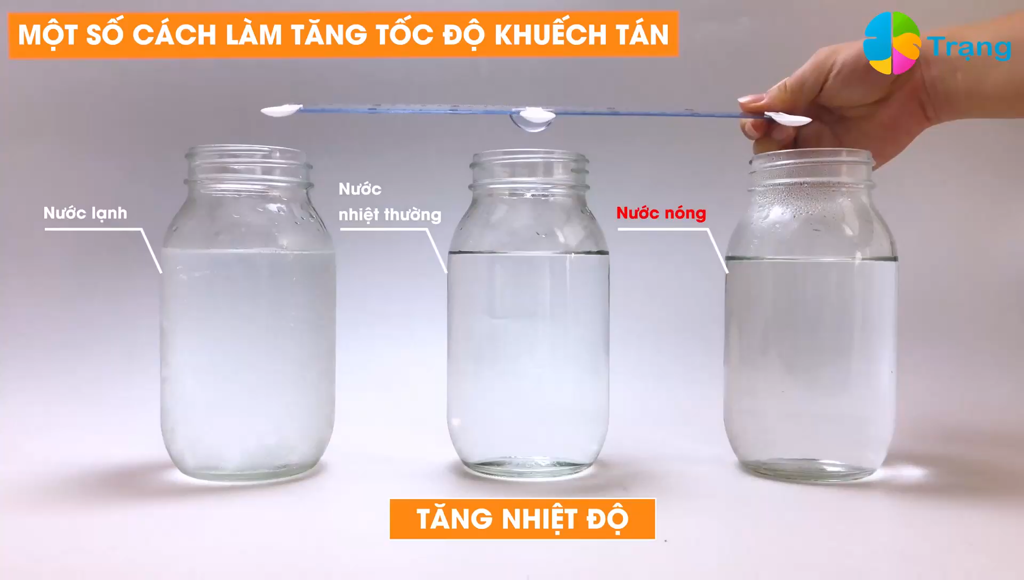

Slide 11
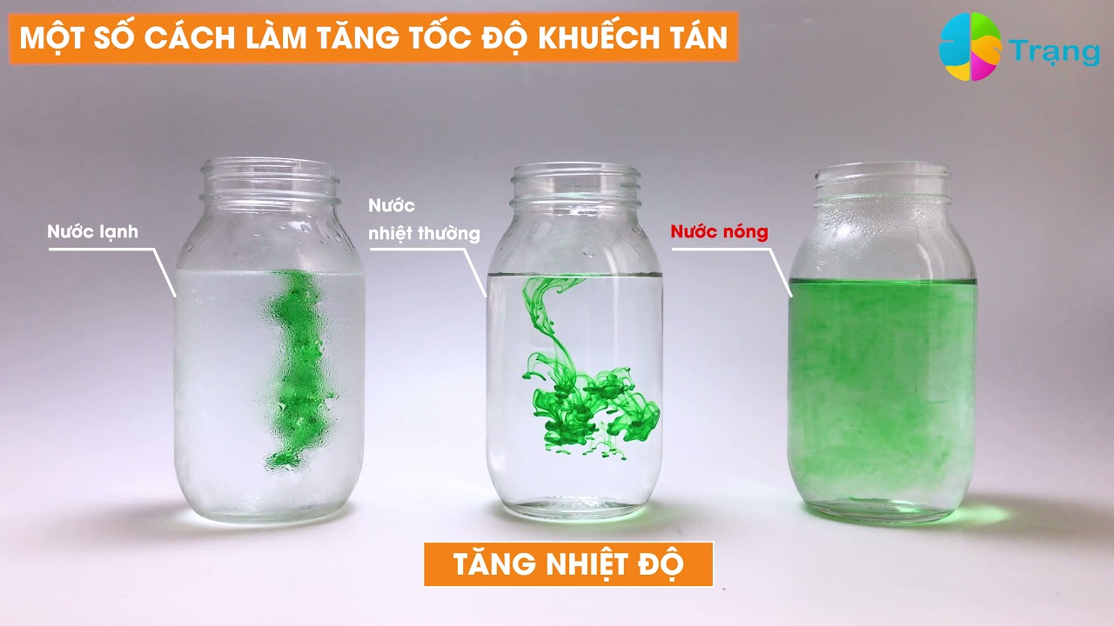

Slide 12
Ở nhiệt độ phòng, các phân tử trong không khí có thể chuyển động với vận tốc từ hàng trăm tới hàng nghìn m/s. Tại sao khi mở lọ nước hoa ở đầu lớp thì phải một lúc sau, người ở cuối lớp mới ngửi thấy mùi thơm?
Các phân tử nước hoa không chuyển động thẳng từ đầu lớp xuống cuối lớp, mà chuyển động dích dắc từng đoạn rất ngắn do bị va chạm vào các phân tử không khí, giống như một người đi trong đám đông, hết chạm phải người này lại va phải người kia.

Slide 13
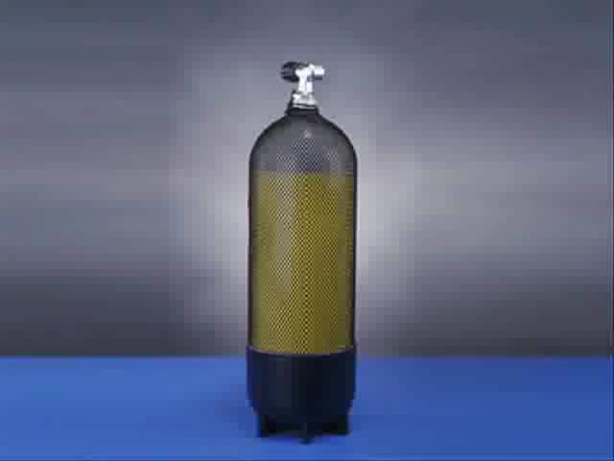
Hình ảnh các phân tử

Slide 14
Chuyển động của phân tử, nguyên tử cấu tạo nên vật phụ thuộc yếu tố nào?
Chuyển động của phân tử, nguyên tử phụ thuộc vào nhiệt độ: nhiệt độ càng cao thì phân tử, nguyên tử chuyển động nhanh; nhiệt độ thấp thì phân tử, nguyên tử chuyển động chậm.

Slide 15
II. KHÁI NIỆM NĂNG LƯỢNG NHIỆT

Slide 16
II. KHÁI NIỆM NĂNG LƯỢNG NHIỆT
- Nhiệt độ càng cao, chuyển động hỗn loạn của các phân tử, nguyên tử cấu tạo nên vật càng nhanh. Chuyển động này gọi là chuyển động nhiệt.
- Năng lượng mà vật có được nhờ chuyển động nhiệt gọi là năng lượng nhiệt (nhiệt năng).

Slide 17
THẢO LUẬN NHÓM:
1. Vì sao nói mọi vật đều có nhiệt năng?
2. Các cách làm thay đổi nhiệt năng của một vật? Lấy ví dụ?
3. Lấy ví dụ về sự chuyển hoá từ nhiệt năng sang dạng năng lượng khác và ngược lại?

Slide 18
1. Vì sao nói mọi vật đều có nhiệt năng?
- Do mọi vật đều cấu tạo từ các phân tử, nguyên tử chuyển động hỗn loạn không ngừng nên mọi vật đều có nhiệt năng.
2. Các cách làm thay đổi nhiệt năng của một vật? Lấy ví dụ?
- Cách làm thay đổi nhiệt năng của vật là làm thay đổi nhiệt độ của vật. Nhiệt độ của vật tăng thì nhiệt năng của vật tăng và ngược lại.
- Lấy ví dụ:
+Xoa hai bàn tay vào nhau ta thấy nóng lên, là do động năng đã chuyển hóa thành nhiệt năng làm tay ấm lên.
+Hơ hai bàn tay gần bếp lửa ta thấy nóng lên, là do nhiệt năng từ bếp lửa đã truyền đến tay.

Slide 19
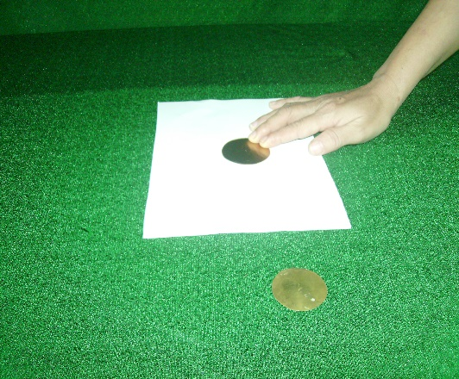
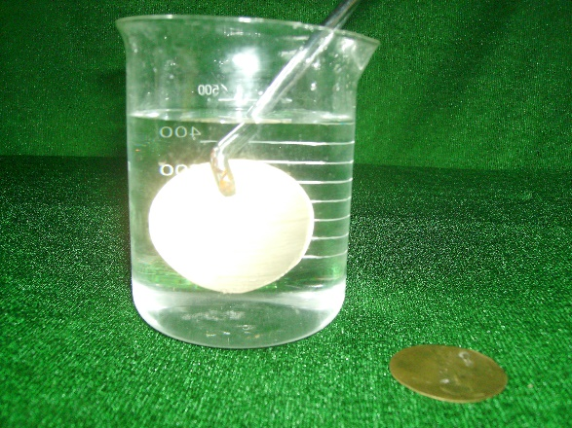
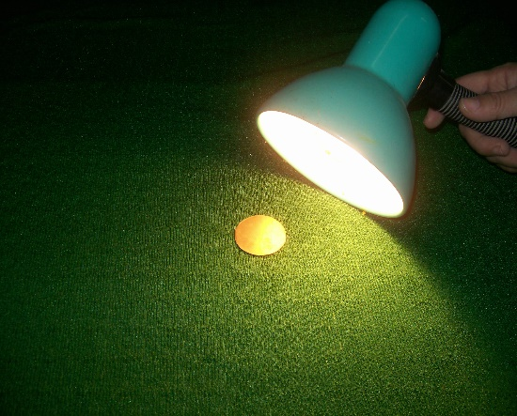
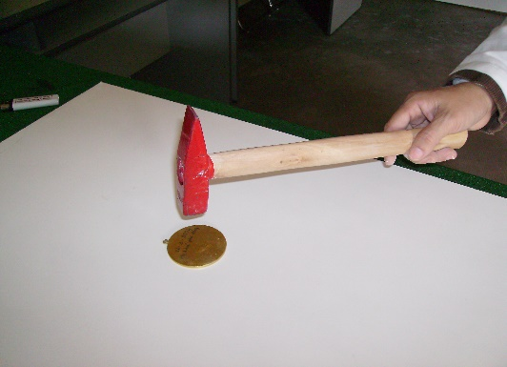
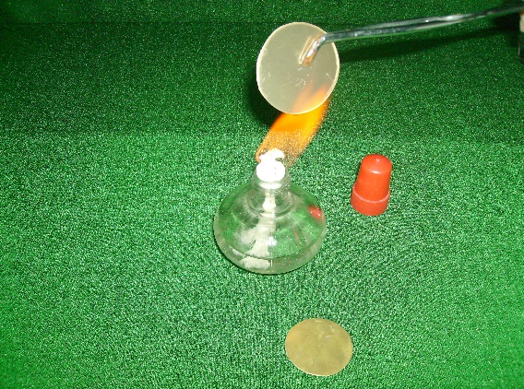
CÁCH LÀM THAY ĐỔI NHIỆT NĂNG CỦA VẬT
Cọ xát
Bỏ vào nước nóng
Dùng đèn chiếu
Dùng búa đập
Hơ nóng
Phơi nắng

Slide 20




PHÂN LOẠI
Thực hiện công
Truyền nhiệt
(Dùng lực tác động)
(Nhờ vào nguồn nhiệt khác)
Khi dùng lực tác động vào đồng xu, đã có sự chuyển hóa năng lượng từ dạng nào sang nhiệt năng?

Slide 21
3. Lấy ví dụ về sự chuyển hoá từ nhiệt năng sang dạng năng lượng khác và ngược lại?
- Sự chuyển hoá năng lượng liên quan đến nhiệt năng:
Năng lượng khác chuyển hoá thành nhiệt năng:
+Điện năng chuyển hóa thành nhiệt năng: Sử dụng ấm điện để đun nước, trong quá trình đun điện năng chuyển hóa thành nhiệt năng làm nóng nước.
+Hóa năng chuyển hóa thành nhiệt năng: Con người nạp thức ăn vào cơ thể, năng lượng của thức ăn là hóa năng chuyển hóa thành nhiệt năng làm ấm cơ thể.

Slide 22
Nhiệt năng chuyển hoá thành năng lượng khác:
+Nhiệt năng chuyển hóa thành điện năng: Trong nhà máy nhiệt điện, năng lượng của nhiên liệu bị đốt cháy được chuyển hóa thành điện năng.
+Nhiệt năng chuyển hóa thành cơ năng: Những đầu máy xe lửa hơi nước chuyển hoá năng lượng bằng cách đốt cháy các vật liệu như than đá/than cốc, gỗ, hoặc dầu để tạo ra hơi nước trong nồi hơi. Hơi nước làm piston di chuyển qua lại, piston lại gắn liền với trục quay chính của đầu máy xe lửa làm xe lửa chuyển động.

Slide 23
THẢO LUẬN NHÓM
1: Khi nào vật có động năng, thế năng?
2: Động năng, thế năng của vật phụ thuộc yếu tố nào?
3: Các phân tử, nguyên tử cấu tạo nên vật có động năng, thế năng không? Vì sao?

Slide 24
1: Khi nào vật có động năng, thế năng?
Động năng: do vật chuyển động
Thế năng: do vật ở trên cao so với mặt đất.
2: Động năng, thế năng của vật phụ thuộc yếu tố nào?
Động năng: phụ thuộc vào tốc độ và khối lượng của vật
Thế năng: phụ thuộc vào độ cao của vật.
3: Các phân tử, nguyên tử cấu tạo nên vật có động năng, thế năng không? Vì sao?

Slide 25
III. KHÁI NIỆM
NỘI NĂNG

Slide 26
III. KHÁI NIỆM NỘI NĂNG
1. Động năng và thế năng của phân tử, nguyên tử.
a. Động năng:
- Do phân tử, nguyên tử chuyển động hỗn loạn không ngừng nên chúng có động năng.
- Phân tử, nguyên tử chuyển động càng nhanh thì động năng càng lớn.

Slide 27
b. Thế năng:
- Thế năng là năng lượng mà vật có được nhờ tương tác với các vật khác.
- Các phân tử, nguyên tử tương tác với nhau thông qua lực tương tác phân tử, nguyên tử nên chúng có thế năng, gọi là thế năng tương tác phân tử, nguyên tử (thế năng phân tử, nguyên tử).
- Thế năng phân tử, nguyên tử có độ lớn phụ thuộc vào khoảng cách giữa các phân tử, nguyên tử.

Slide 28
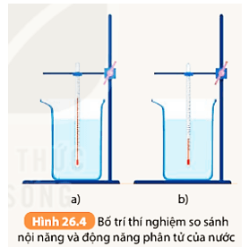
2. Nội năng.
- Nội năng của một vật là tổng động năng và thế năng của các phân tử, nguyên tử cấu tạo nên vật.
So sánh nội năng và động năng phân tử của nước trong Hình 26.4

Slide 29
- Động năng của phân tử nước: Hình 26.4a lớn hơn Hình 26.4b.
Vì nhiệt độ càng cao, các phân tử, nguyên tử nước chuyển động càng nhanh nên động năng càng lớn.
- Nội năng của phân tử nước: Hình 26.4a lớn hơn Hình 26.4b.
Vì động năng của phân tử nước ở Hình 26.4a lớn hơn động năng của phân tử nước ở Hình 26.4b.

Slide 30
Cho miếng đồng ở nhiệt độ phòng vào cốc nước nóng.
Sự thay đổi nội năng của nước và miếng đồng trong quá trình trên?
Trong quá trình trên:
- Động năng của phân tử nước giảm và động năng của nguyên tử kim loại tăng lên.
- Nội năng của phân tử nước giảm và nội năng của miếng đồng tăng lên.

Slide 31
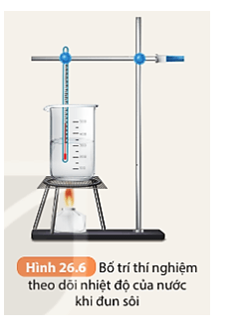
3. Sự tăng, giảm nội năng
- Khi các vật được làm nóng, các phân tử, nguyên tử của vật chuyển động nhanh lên, nội năng của vật tăng.
Khi đun nước:
- Từ khi bắt đầu đun nước tới khi nước bắt đầu sôi thì nhiệt độ của nước tăng dần.
- Khi nước đã sôi thì nhiệt độ của nước không tăng dù vẫn tiếp tục đun.

Slide 32
THẢO LUẬN NHÓM
1. Tại sao từ khi bắt đầu đun tới khi nước bắt đầu sôi thì nhiệt độ của nước tăng dần?
2. Khi nước đã sôi, nhiệt độ của nước không tăng dù vẫn tiếp tục đun thì nhiệt năng mà nước nhận được từ đèn cồn đã chuyển hóa thành dạng năng lượng nào?

Slide 33
1. Tại sao từ khi bắt đầu đun tới khi nước bắt đầu sôi thì nhiệt độ của nước tăng dần?
Khi nước được đun (truyền nhiệt từ nguồn nhiệt) thì các phân tử, nguyên tử của nước chuyển động nhanh lên làm nội năng của nước tăng và nhiệt độ của nước tăng theo. Vì nhiệt độ sôi của nước là 100⁰C nên nước sẽ nhận nhiệt lượng từ nguồn nhiệt truyền cho nó tới khi nó sôi.
2. Khi nước đã sôi, nhiệt độ của nước không tăng dù vẫn tiếp tục đun thì nhiệt năng mà nước nhận được từ đèn cồn đã chuyển hóa thành dạng năng lượng nào?
Khi nước đã sôi ở 100⁰C, ta tiếp tục đun thì nước dùng lượng nhiệt đó để chuyển từ thể lỏng sang thể hơi nên nhiệt độ nước không tăng mà vẫn giữ 100⁰C đến khi cạn dần. Trong quá trình này, vẫn có sự chuyển hóa nhiệt năng thành động năng của phân tử nước.

Slide 34
? Giải thích một số hiện tượng đơn giản trong đời sống liên quan đến nhiệt năng, nội năng?
+ Bỏ đá vào cốc nước thì nước trong cốc lạnh dần: Nhiệt độ của nước giảm dần do đã truyền bớt nhiệt năng cho cục đá, nhiệt độ của đá tăng dần (đá tan dần) vì đã nhận thêm được nhiệt năng từ nước.
+ Khi xoa hai tay vào nhau thì tay nóng lên vì các hạt cấu trúc, phân tử, nguyên tử trong tay chúng ta dao động nhiều hơn, chuyển động nhanh hơn làm tăng nhiệt năng.

Slide 35


Câu hỏi 1: Tốc độ chuyển động của phân tử, nguyên tử liên quan đến đại lượng nào?
A. Khối lượng của vật
B. Thể tích của vật
C. Nhiệt độ của vật
D. Trọng lượng riêng của vật

Slide 36
Câu hỏi 2: Khi chuyển động nhiệt của phân tử, nguyên tử cấu tạo nên vật tăng lên thì đại lượng nào của vật không thay đổi?
A. Nhiệt độ
B. Nhiệt năng
C. Nội năng
D. Khối lượng

Slide 37
Câu hỏi 3: Nhỏ giọt nước nóng vào cốc nước lạnh thì nhiệt năng của giọt nước nóng và cốc nước lạnh thay đổi thế nào?
A. Nhiệt năng giọt nước nóng giảm, cốc nước lạnh tăng
B. Nhiệt năng của giọt nước, cốc nước đều tăng
C. Nhiệt năng của giọt nước, cốc nước đều giảm
D. Nhiệt năng giọt nước nóng tăng, cốc nước lạnh giảm

Slide 38
Câu hỏi 4: Nhiệt năng của một vật là?
A. Tổng thế năng của các phân tử cấu tạo nên vật
B. Tổng động năng của các phân tử cấu tạo nên vật
C. Hiệu thế năng của các phân tử cấu tạo nên vật
D. Hiệu động năng của các phân tử cấu tạo nên vật

Slide 39
Câu hỏi 5: Thả một cục sắt vào chậu nước nóng, nước nguội đi, cục sắt nóng lên. Nhận xét nào sau đây là đúng?
A. Nhiệt năng của cục sắt giảm và của nước tăng
B. Nhiệt năng của cục sắt và của nước đều tăng
C. Nhiệt năng của cục sắt tăng và của nước giảm
D. Nhiệt năng của cục sắt và của nước đều giảm

Slide 40
Câu hỏi 6 : Có mấy cách làm thay đổi nhiệt năng của vật ?
A. 1
B. 3
C. 2
D. 4

Slide 41
Câu hỏi 7: Nung nóng một cục sắt thả vào chậu nước lạnh, nước nóng lên, cục sắt nguội đi. Trong quá trình này có sự chuyển hoá năng lượng?
A. Từ cơ năng sang nhiệt năng
B. Từ cơ năng sang cơ năng
C. Từ nhiệt năng sang cơ năng
D. Từ nhiệt năng sang nhiệt năng

Slide 42
Câu hỏi 8: Một viên đạn đang bay trên cao, có những dạng năng lượng nào mà em đã được học?
A. Động năng, thế năng, nội năng
B. Thế năng
C. Nhiệt năng
D. Động năng

Slide 43
Câu hỏi 9: Các chất được cấu tạo từ?
A. Tế bào
B. Hợp chất
C. Các mô
D. Các nguyên tử, phân tử

Slide 44
Câu hỏi 10: Tính chất nào sau đây không phải là của nguyên tử, phân tử?
A. Chuyển động không ngừng
B. Có lúc chuyển động, có lúc đứng yên
C. Giữa các nguyên tử, phân tử có khoảng cách
D. Chuyển động càng nhanh thì nhiệt độ càng cao

Slide 45
Câu hỏi 11: Hiện tượng khuếch tán là?
A. Hiện tượng khi các nguyên tử, phân tử của các chất nằm riêng biệt tách rời nhau
B. Hiện tượng khi các nguyên tử, phân tử của các chất tự hòa lẫn vào nhau
C. Hiện tượng khi đổ nước vào cốc
D. Hiện tượng cầu vồng

Slide 46
Câu hỏi 12: Hiện tượng nào sau đây không phải là hiện tượng khuếch tán?
A. Đường tan vào nước
B. Thóc trộn lẫn với gạo
D. Mở lọ nước hoa ở trong phòng, một thời gian sau cả phòng đều có mùi thơm
C. Dung dịch đồng sunfat trong nước

Slide 47
Câu hỏi 13: Khi nhiệt độ giảm thì hiện tượng khuếch tán xảy ra như thế nào?
A. Xảy ra nhanh hơn
B. Xảy ra chậm hơn
D. Có thể xảy ra nhanh hơn hoặc chậm hơn
C. Không thay đổi

Slide 48

Tài liệu được chia sẻ bởi Website VnTeach.Com
https://www.vnteach.com
Một sản phẩm của cộng đồng facebook Thư Viện VnTeach.Com
https://www.facebook.com/groups/vnteach/
https://www.facebook.com/groups/thuvienvnteach/

Slide 49

Tạm biệt lớp và hẹn gặp lại!

